Slide 1
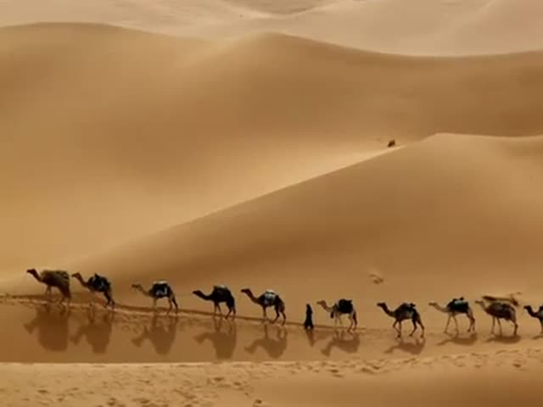
Структурное подразделение детский сад «Золотой петушок»
ГБОУ Самарской области средней общеобразовательной школы №2
п.г.т. Усть-Кинельский городского округа Кинель Самарской области
X окружной конкурс исследовательских работ и творческих проектов «Я – исследователь – 2022»
«Загадки пустыни»
Авторы : Козева Ралина
Зенина Есения
Воспитатели: Стрельбицкая О.С.
Горшенина А.Д.

Slide 2
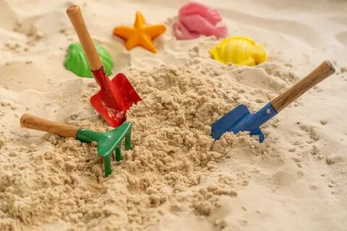
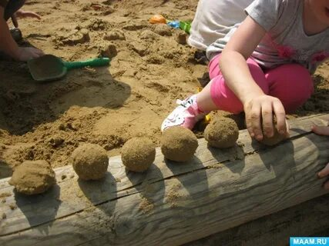
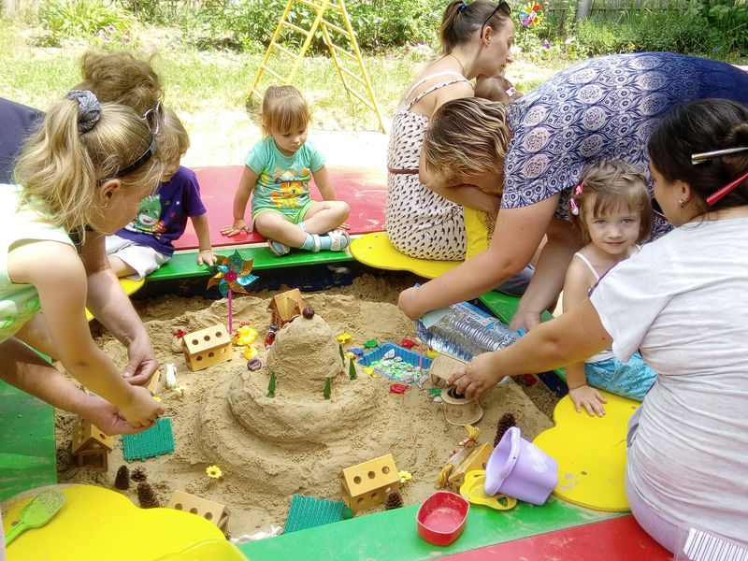
АКТУАЛЬНОСТЬ

Slide 3
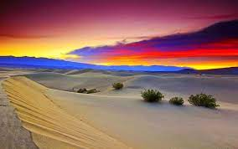
ЦЕЛЬ: расширить свои знания о песке и о местах, где его очень много - о пустынях

Slide 4
ЗАДАЧИ :
Изучить природные условия пустыни;
Собрать больше знаний о свойствах песка;
Сделать макет природной зоны « Пустыня» для уголка природы в нашей группе.

Slide 5
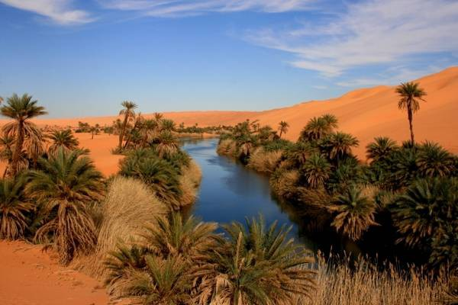
ГИПОТЕЗА: мы предположили, что пустыня – это не значит пусто. Пустыни - это интересные места на планете Земля

Slide 6
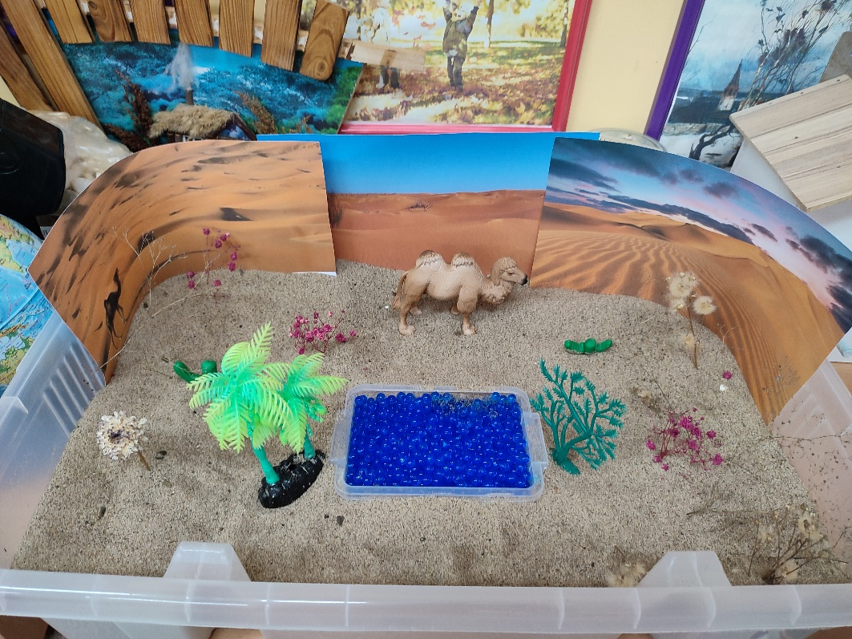
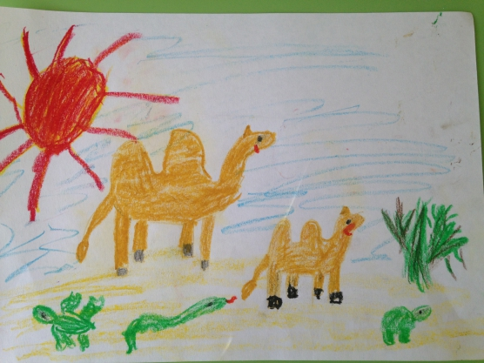
МЕТОДЫ ИССЛЕДОВАНИЯ:
Опрос родителей, воспитателей, детей и анализ результатов.
Просмотр и чтение познавательной и художественной литературы о пустынях, в том числе и в сети интернет.
Опыты и эксперименты, наблюдения.
Создание модели пустыни своими руками.
Закрепление материала (выставка рисунков)

Slide 7
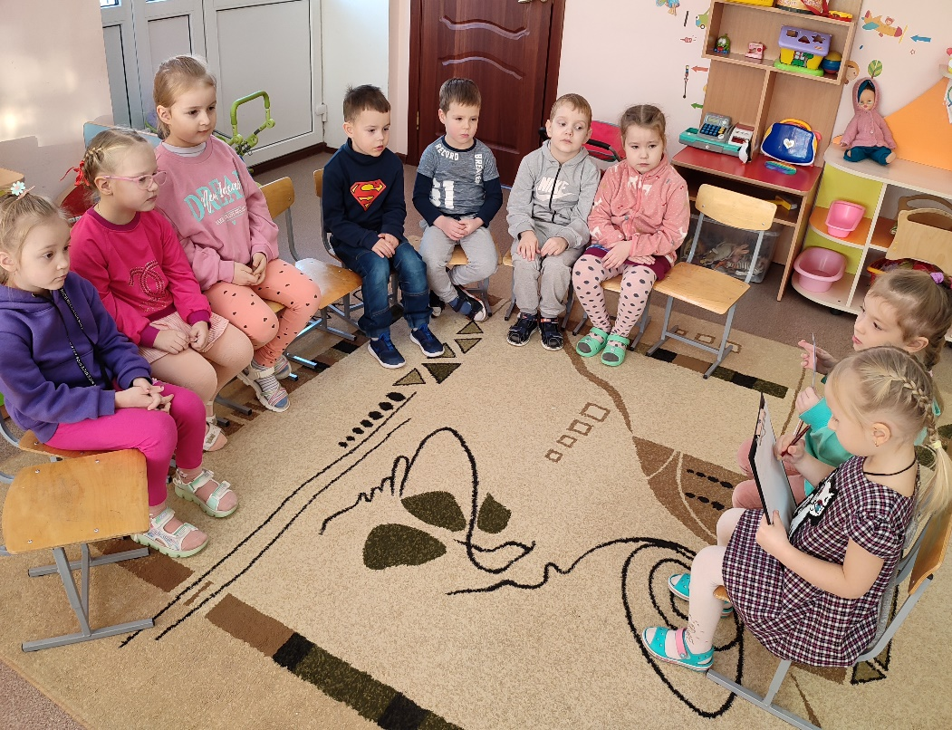
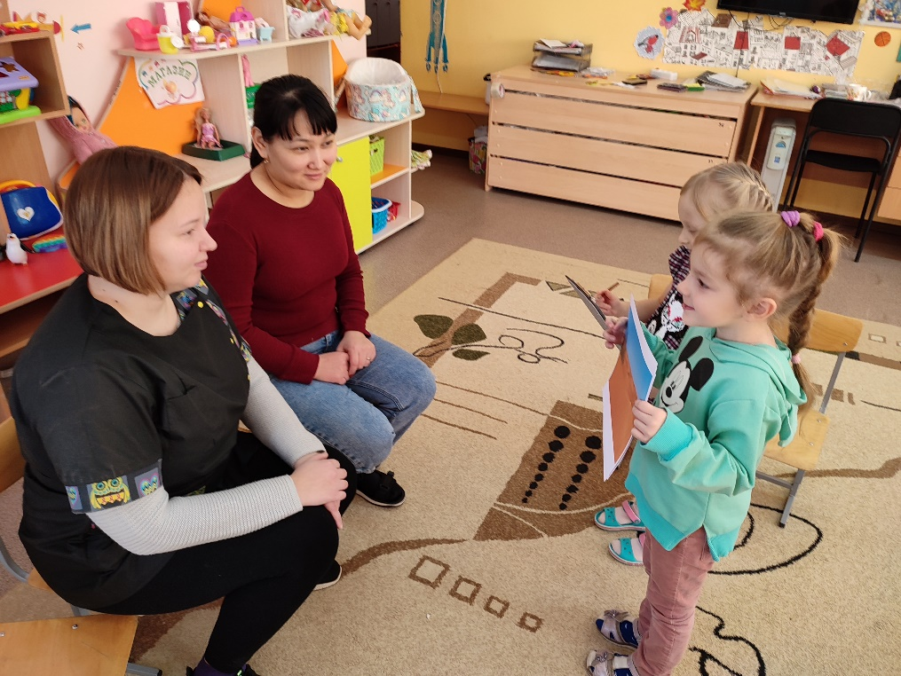
ОПРОС:

Slide 8
РЕЗУЛЬТАТ ОПРОСА:

Slide 9
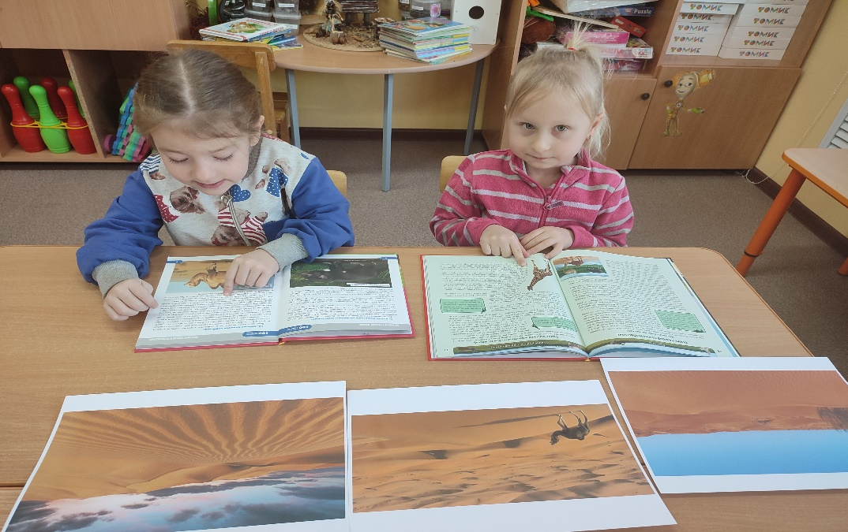
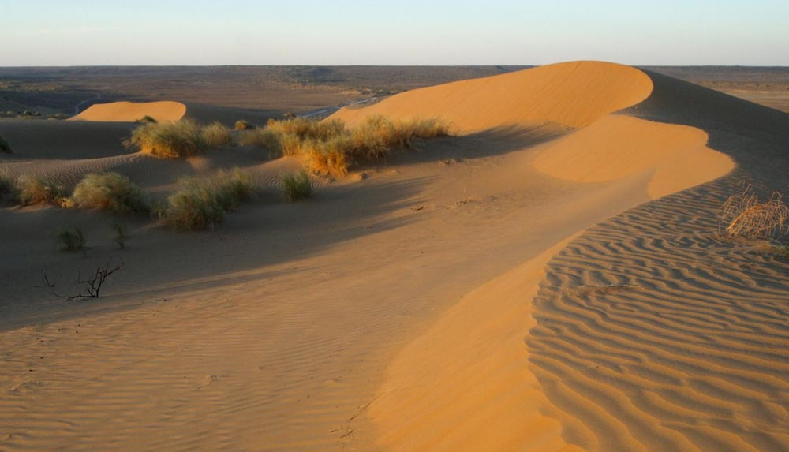
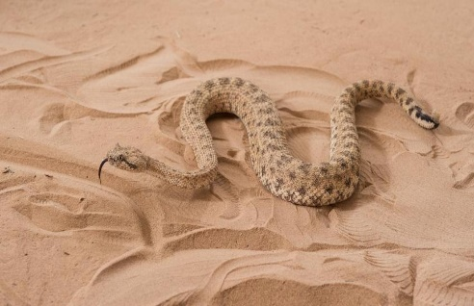
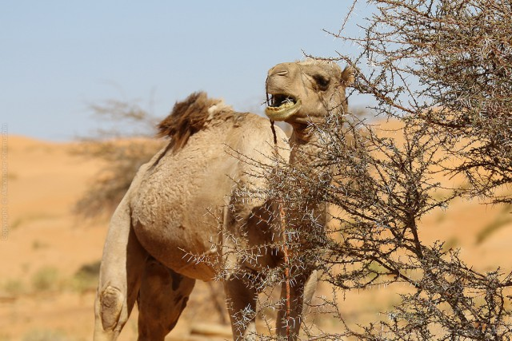
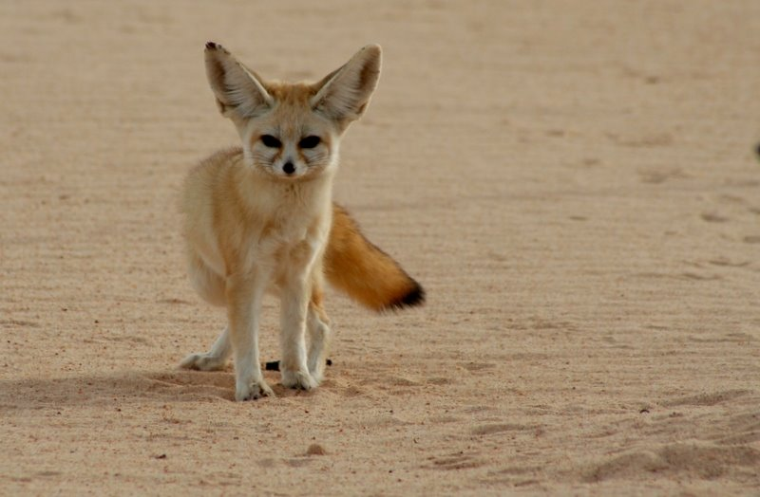
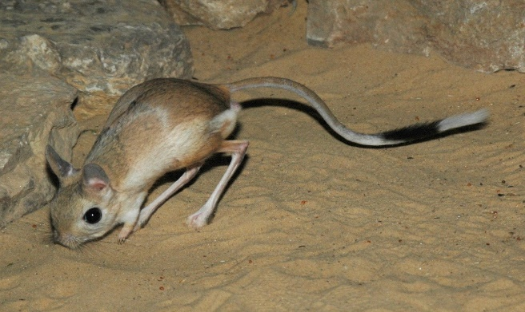
ХОД ИССЛЕДОВАНИЯ:

Slide 10
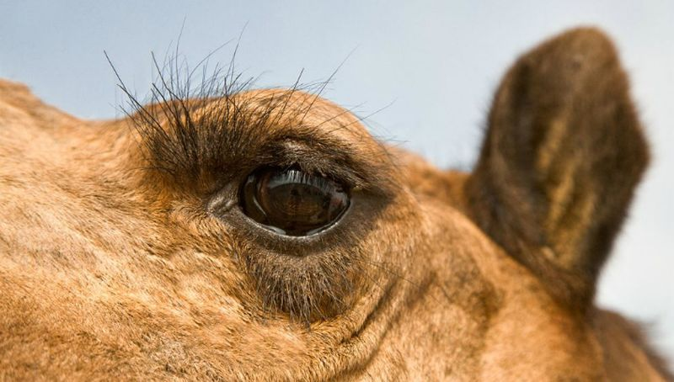
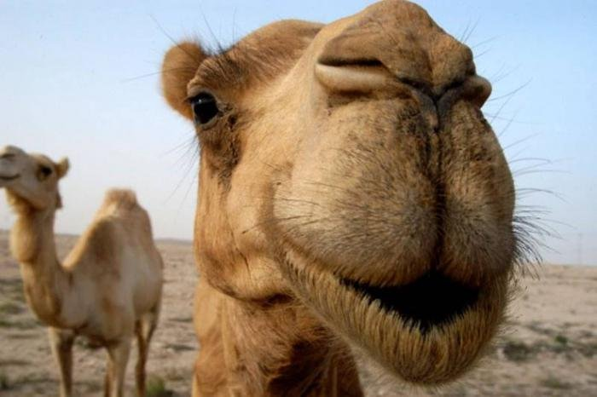
Кто же живет в пустыне?

Slide 11
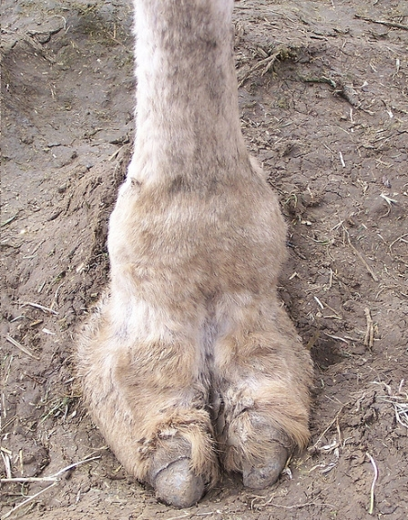
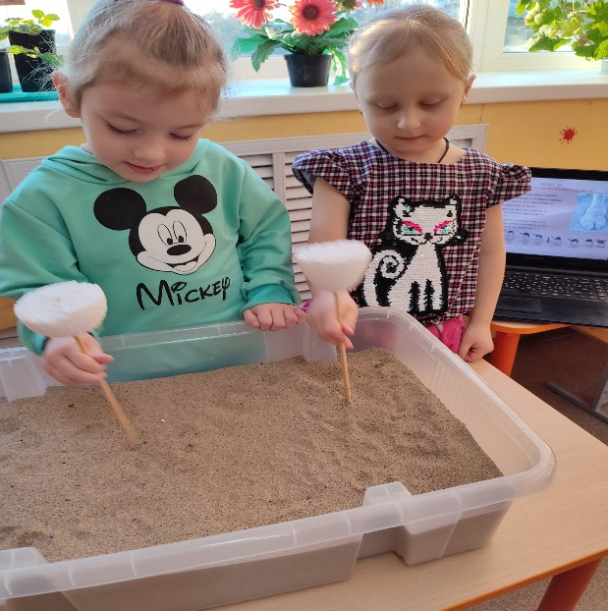
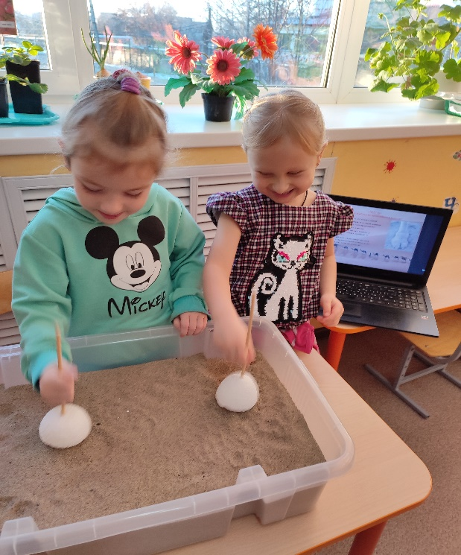
ОПЫТ №1 Почему верблюд не проваливается в песок?
Вывод: у верблюда на подошве ног есть специальная широкая подушка, и это помогает ему идти по песку не проваливаясь

Slide 12
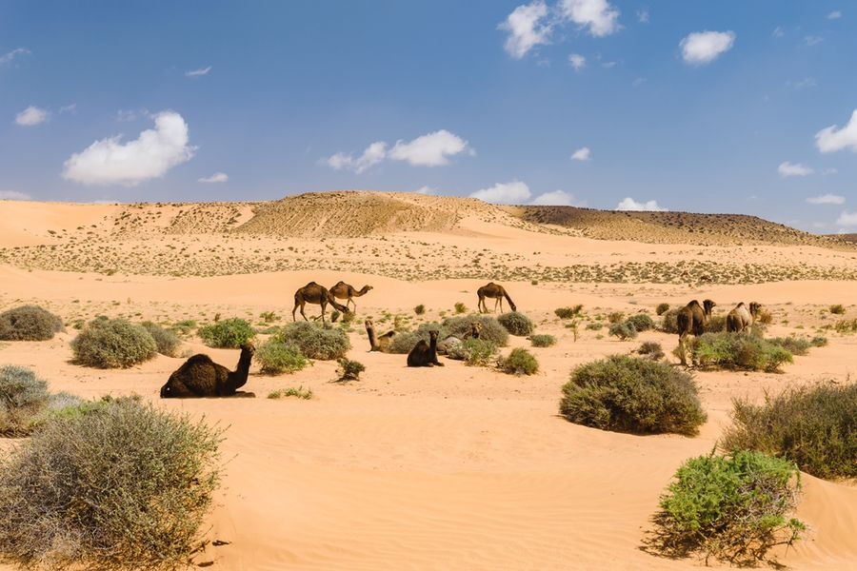
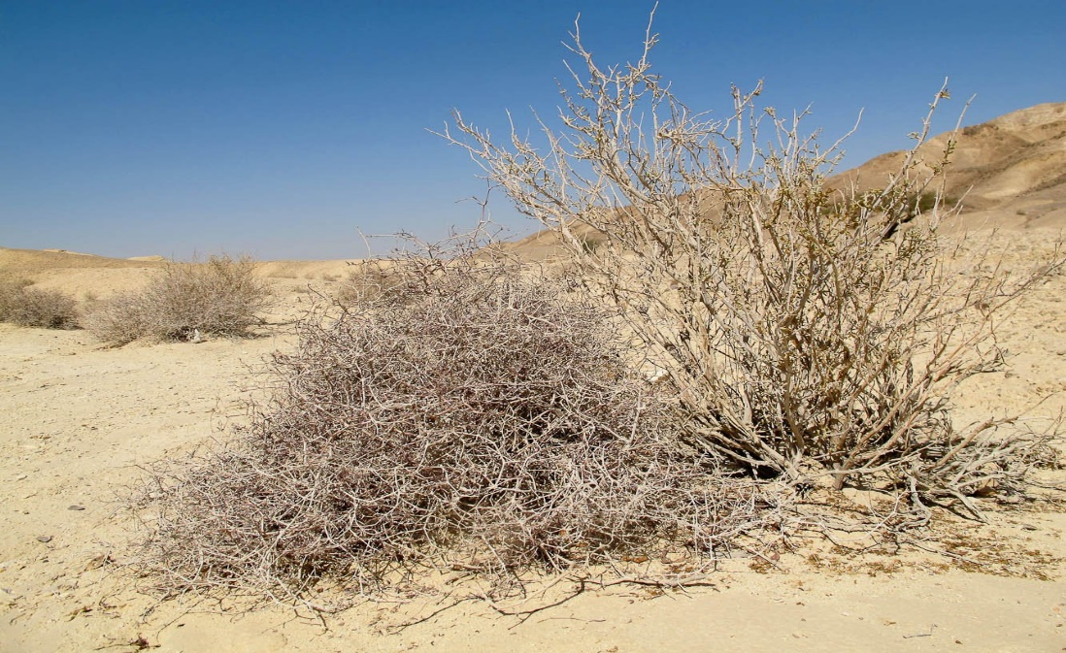
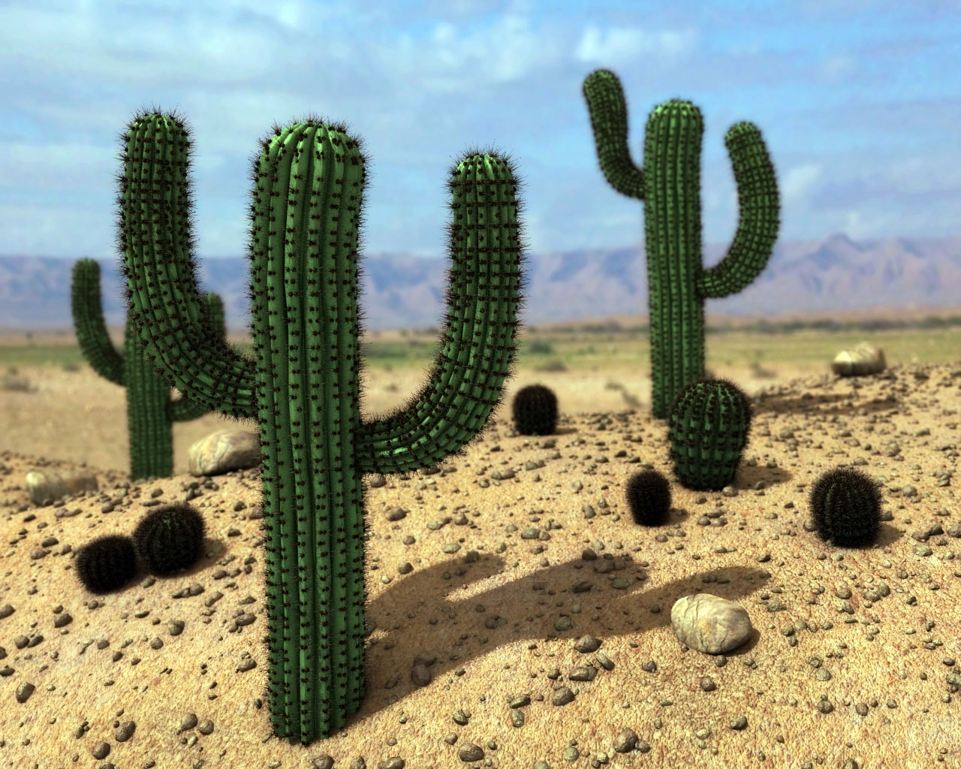
Что растет в пустыне ?

Slide 13
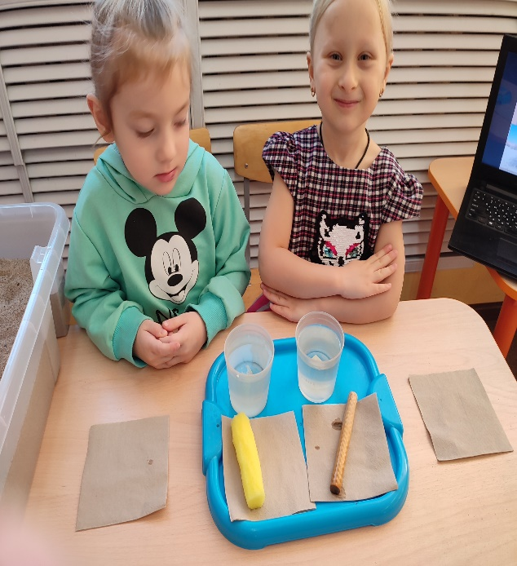
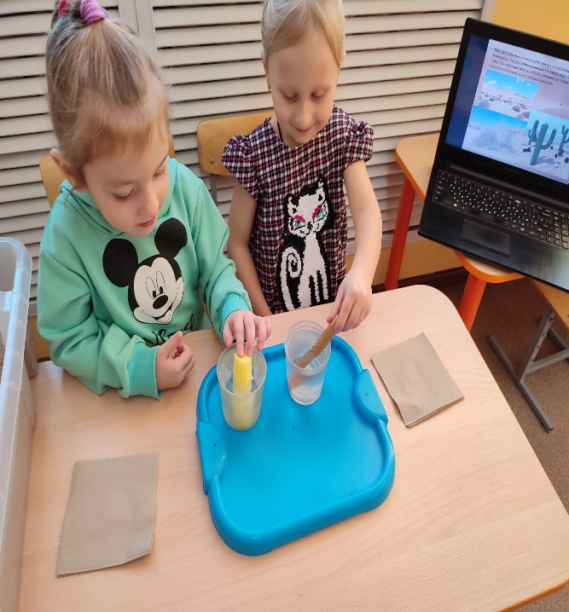
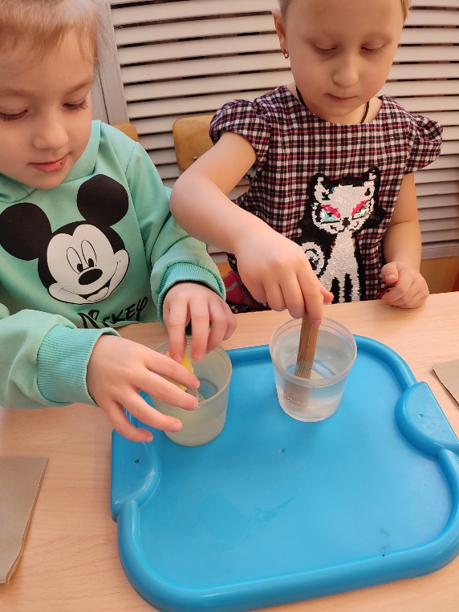
ОПЫТ № 2 Как растения в пустыни сохраняют влагу?
Вывод: хорошо накапливается и сохраняется влага в тех растениях, стебли и корни которых имеют пористую структуру

Slide 14
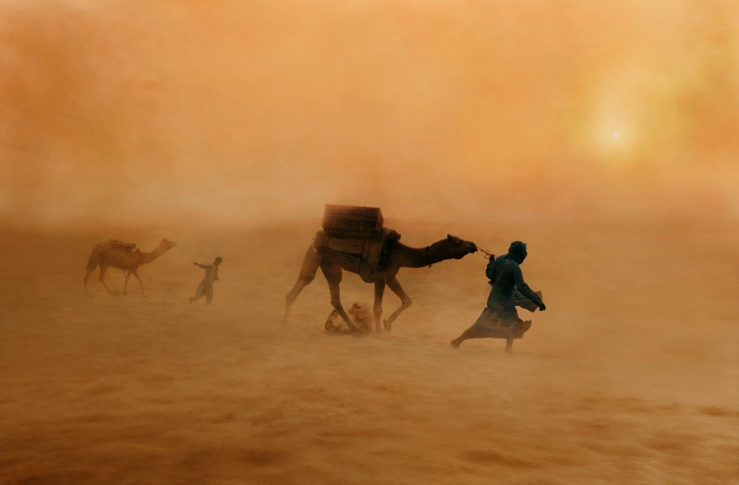
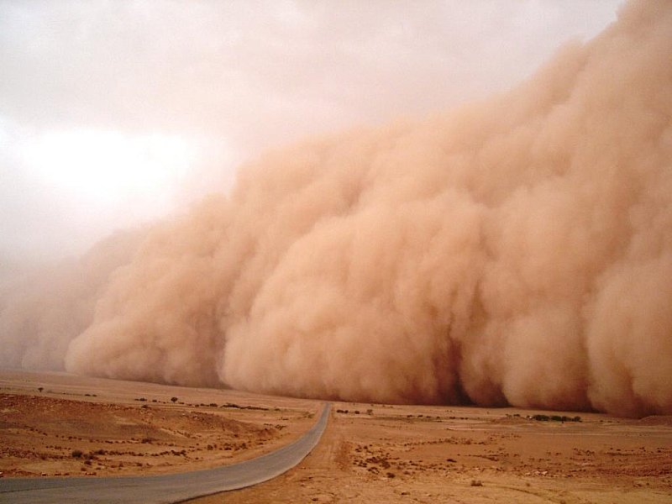
Что такое песчаные бури?

Slide 15
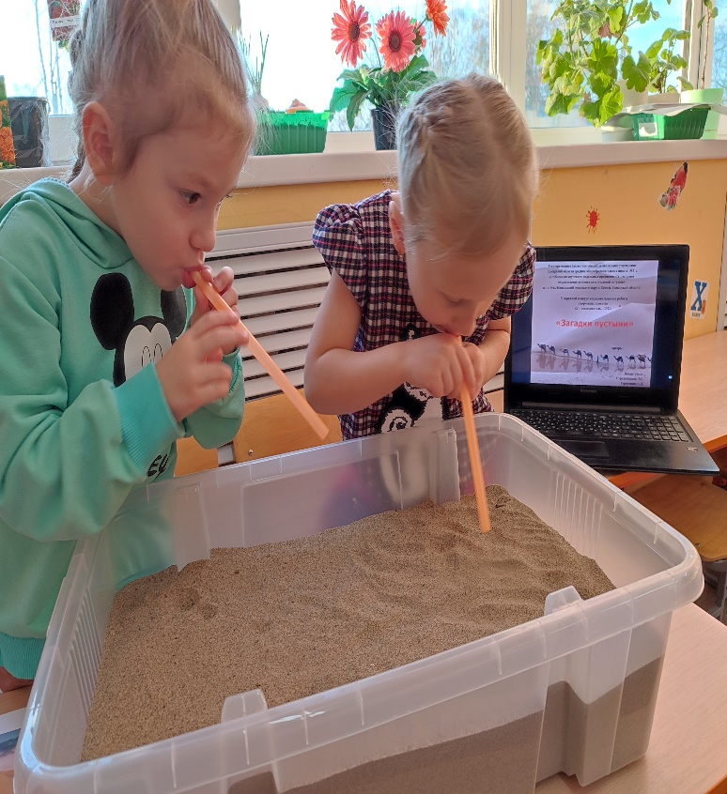
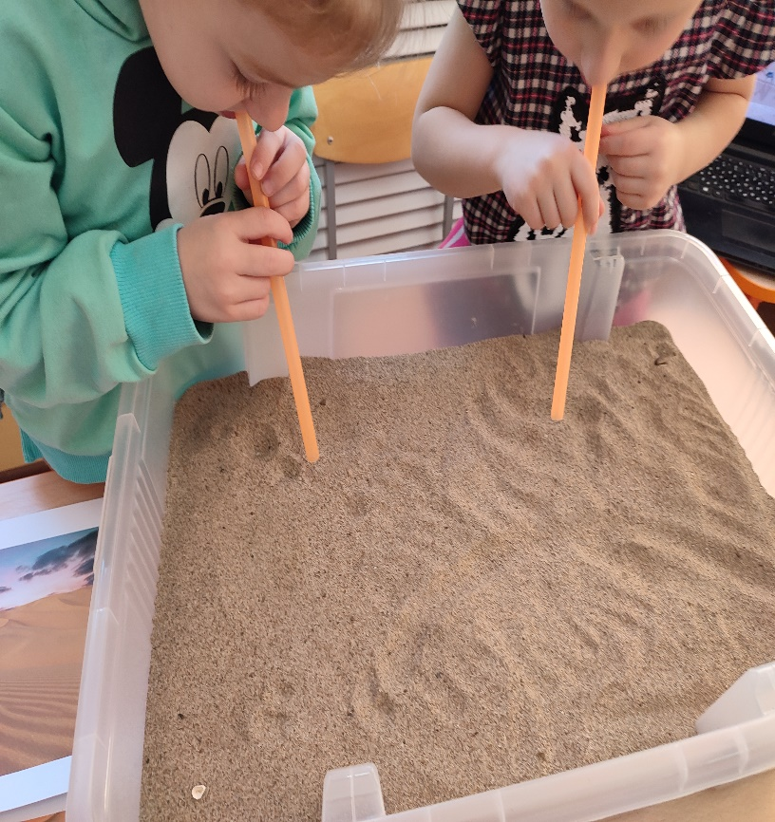
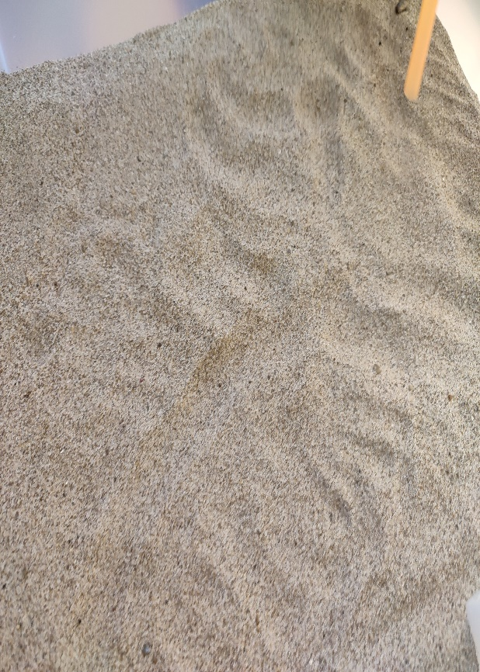
ОПЫТ № 3 Как в пустыне появляются барханы?
Вывод: барханы появляются в пустыни от ветра. Чем сильнее ветер, тем выше барханы. А когда бури в пустынях продолжаются очень долгое время , то появляются большие горы из песка – дюны.

Slide 16
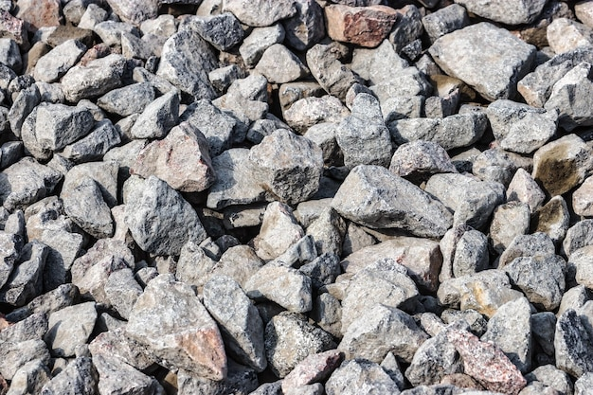
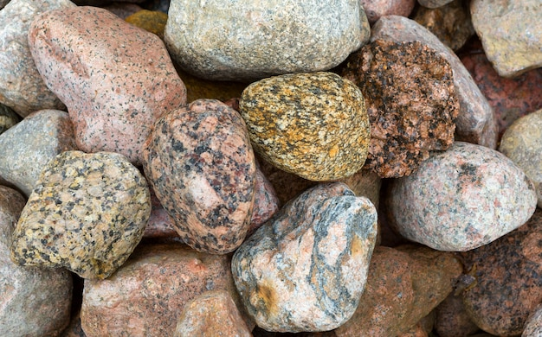
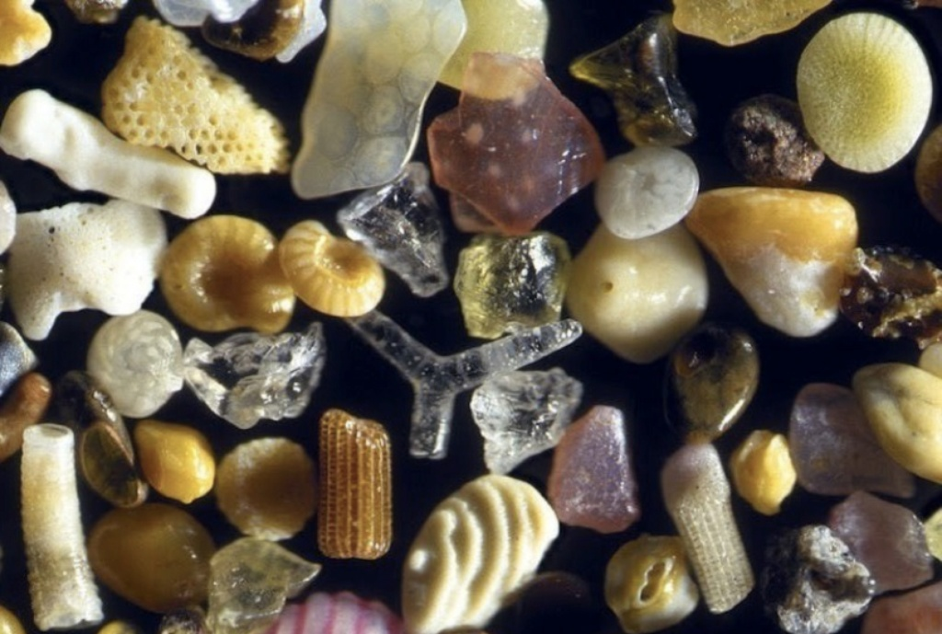
Из чего же в природе делается песок?

Slide 17
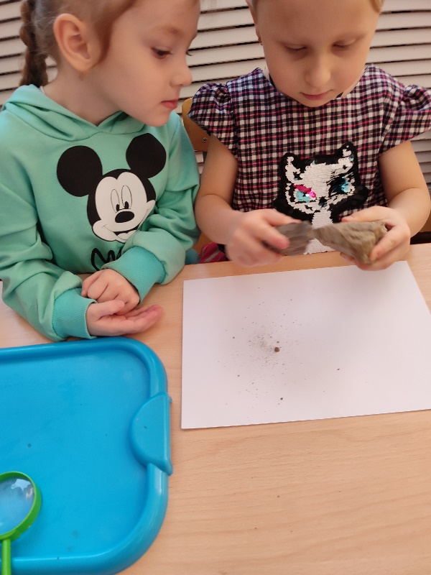
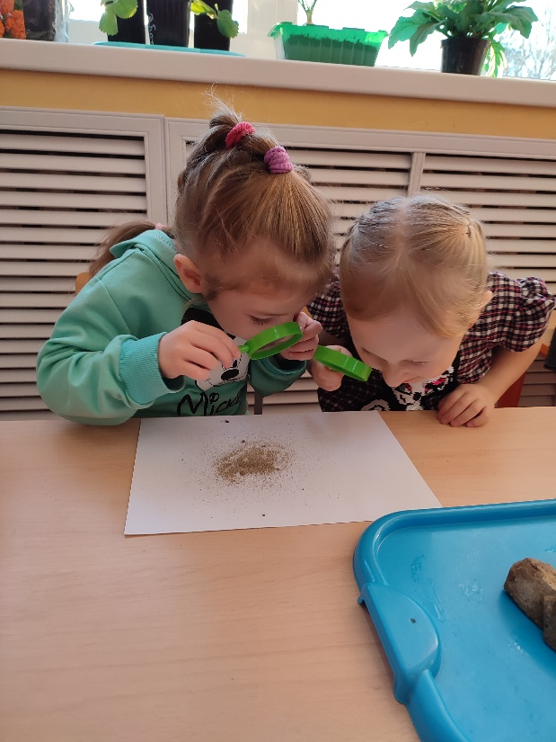
Опыт № 4 Откуда берётся песок?
Вывод: вот так и в природе: ветер, вода разрушают камни, в результате чего и появляется песок

Slide 18
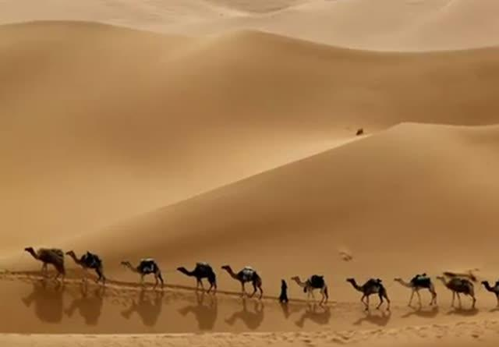
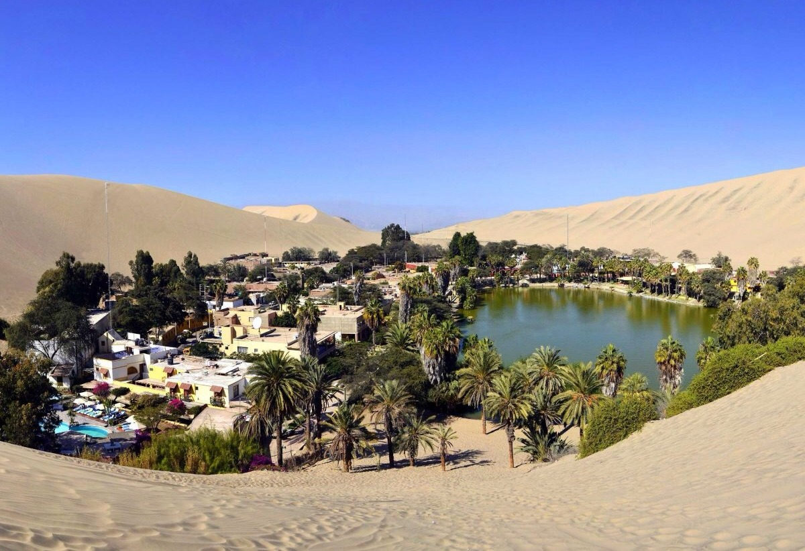
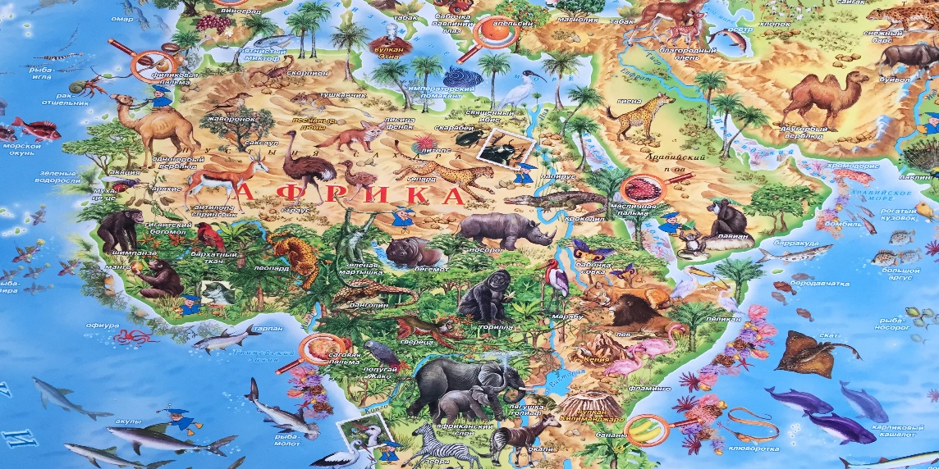
ОАЗИС
ПУСТЫНЯ САХАРА

Slide 19
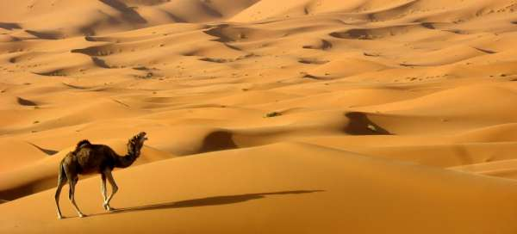
ВЫВОД ИССЛЕДОВАНИЯ :
Пустыни – удивительные и красивые природные места на нашей планете со своими характерными особенностями. Представители животного и растительного мира пустынь хорошо приспособлены к среде обитания.

Slide 20
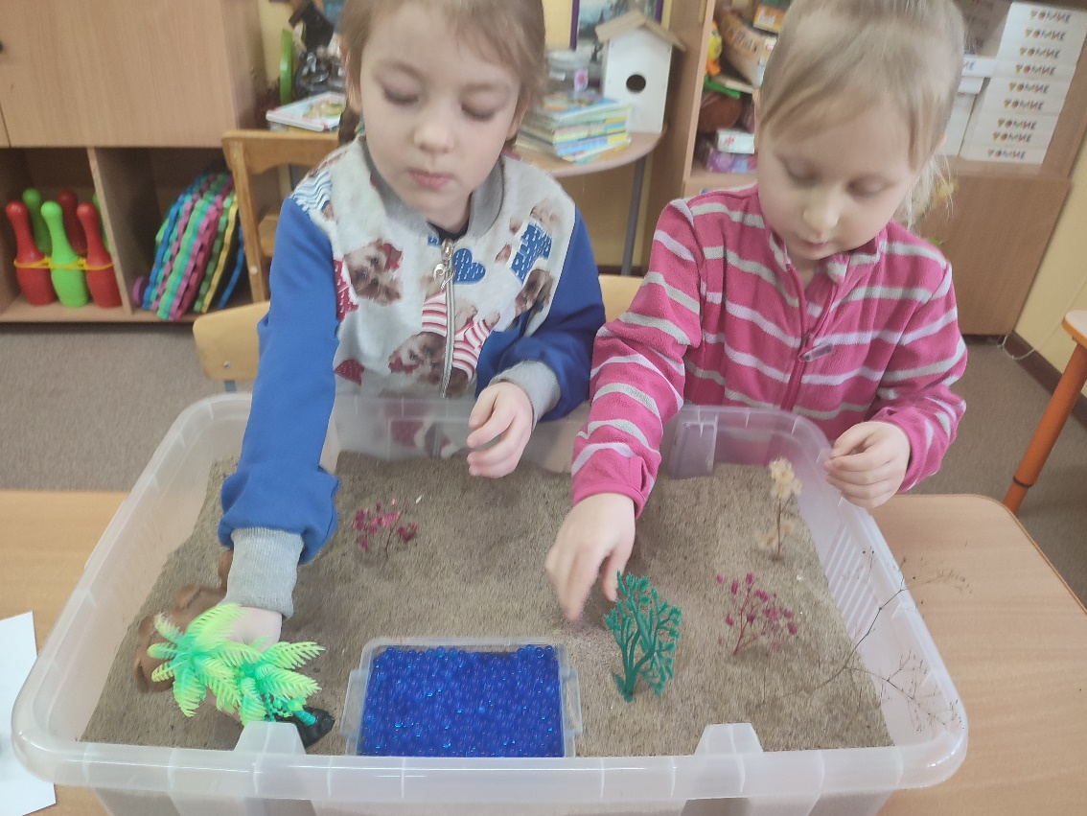
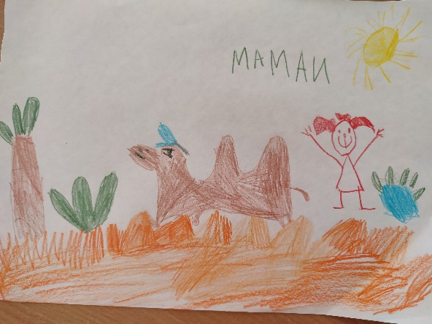
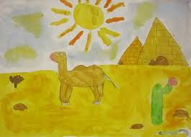
ПРАКТИЧЕСКАЯ ЗНАЧИМОСТЬ.
Макет « Пустыня» в уголке природы.
Выставка детских рисунков « Красота пустыни»

Slide 21
СПАСИБО ЗА ВНИМАНИЕ!

